Slide 1
Windows Server 2019 技術與實戰報告
2021 系統安全 期中平時報告
報告者:
指導教授: 偉大的恩師 龍大大

Slide 2
agenda
Windows Server 2019 : 概觀與版本
使用者與群組管理:本機使用者與群組帳戶概念與實戰主題
檔案權限與共用資料夾管理
群組原則與安全設定

Slide 3
群組原則與安全設定

Slide 4
gpedit.msc ==> 設定各種觸發的條件
eventviewer ==> 檢視觸發的事件

Slide 5
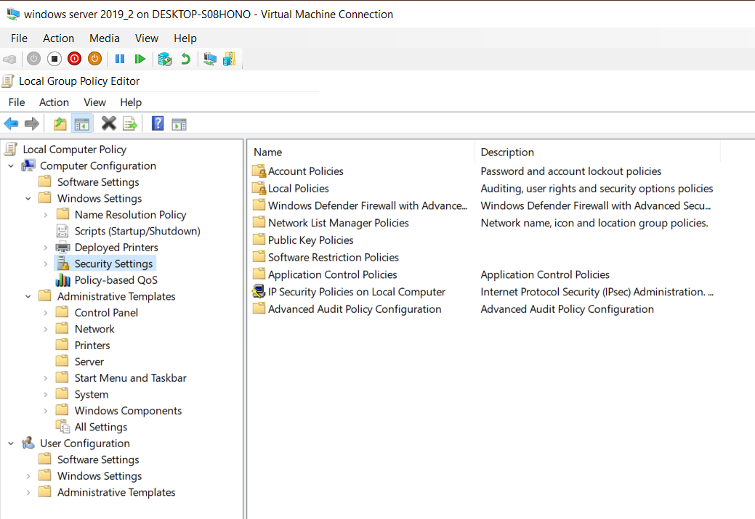
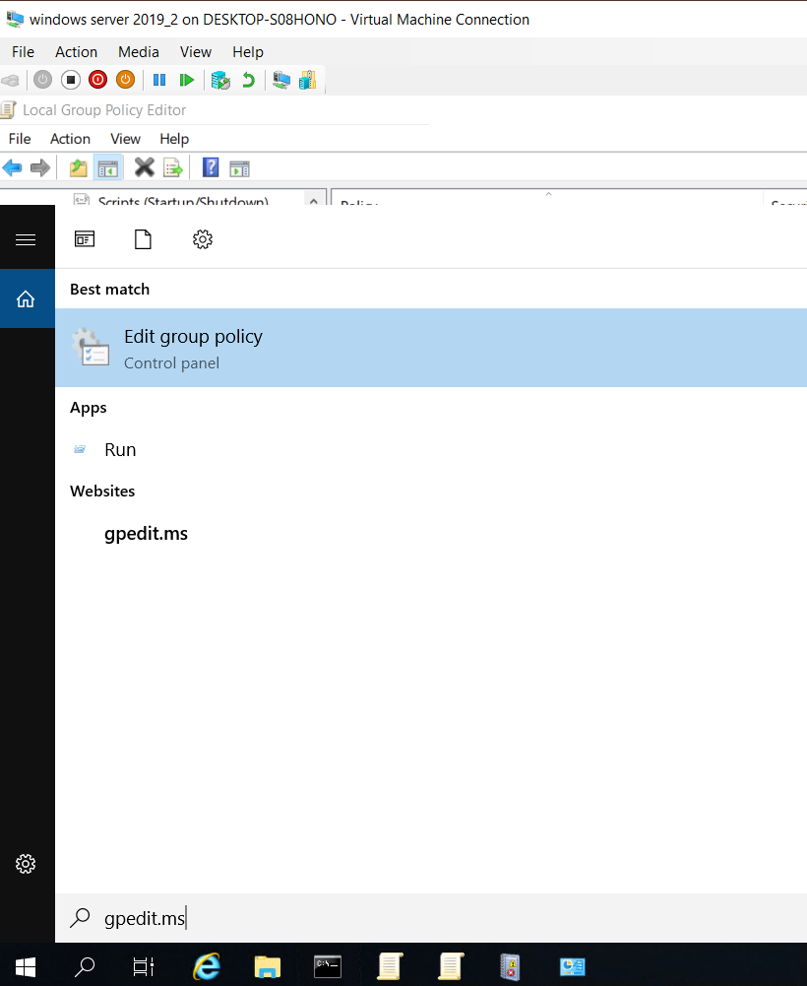
gpedit.msc
1
2

Slide 6
9-4 本機安全性原則 security settings
gpedit.msc==> 本機電腦 原則==>安全性設定
帳戶原則(account Policy)-密碼原則
帳戶原則(account Policy)- -帳戶鎖定原則
本機原則(local Policy)- －稽核政策(audit Policy)
本機原則(local Policy)- －使用者權限指派(User Rights Managements)[超多]
本機原則(local Policy)- －安全性選項(security options)
9-6 稽核資源的使用
gpedit.msc ==> 設定各種觸發的條件
eventviewer ==> 檢視觸發的事件
稽核登入事件
稽核檔案存取行為
稽核印表機的存取行為

Slide 7
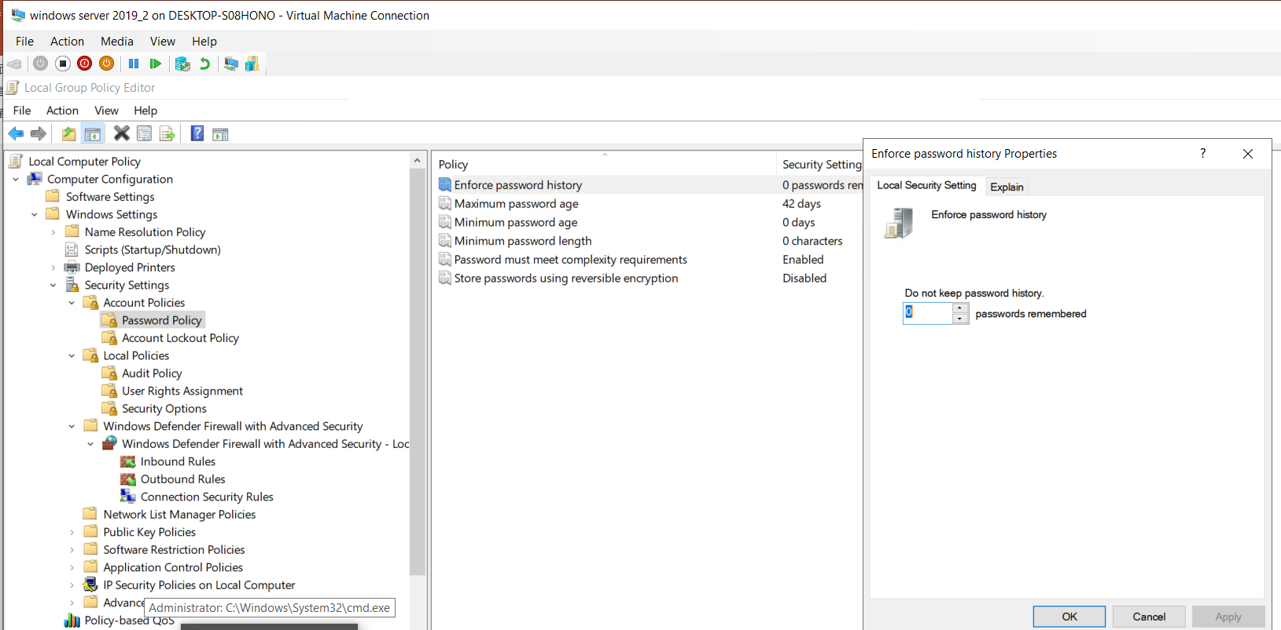
本機安全性原則 security settings
帳戶原則(account Policy)-密碼原則

Slide 8
Store passwords using reversible encryption
This security setting determines whether the operating system stores passwords using reversible encryption.
This policy provides support for applications that use protocols that require knowledge of the user's password for authentication purposes.
Storing passwords using reversible encryption is essentially the same as storing plaintext versions of the passwords.
For this reason, this policy should never be enabled unless application requirements outweigh the need to protect password information.
This policy is required when using Challenge-Handshake Authentication Protocol (CHAP) authentication?? through remote access or Internet Authentication Services (IAS). It is also required when using Digest Authentication in Internet Information Services (IIS).
Default: Disabled.

Slide 9
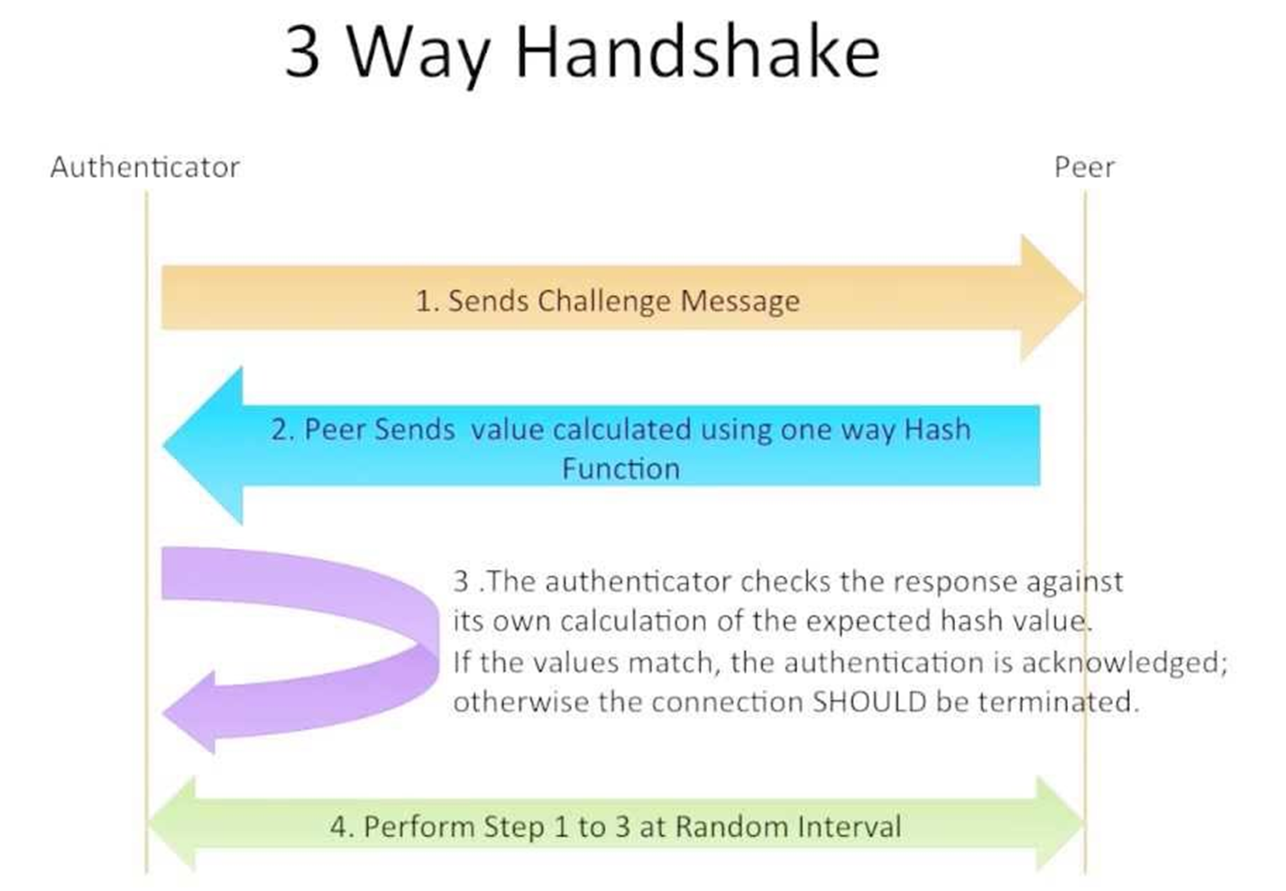
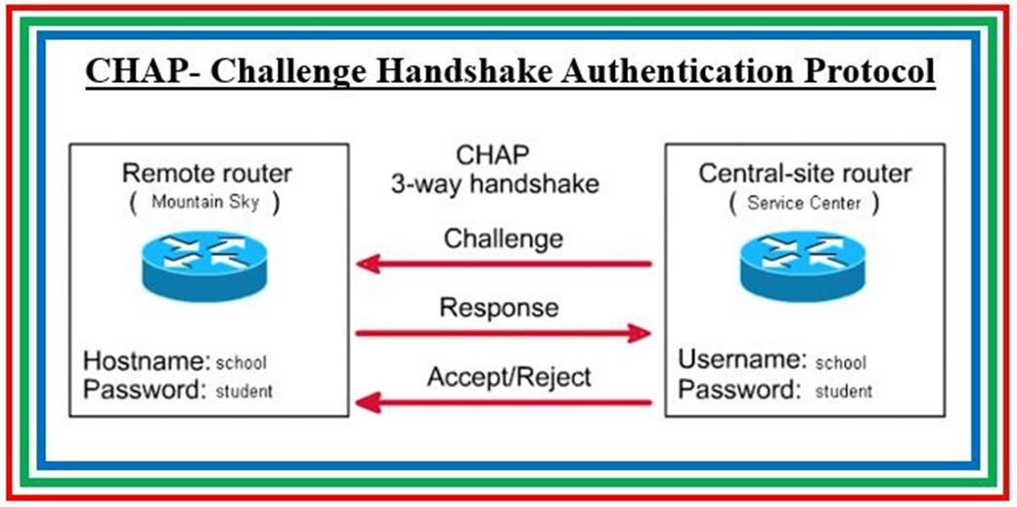
Challenge-Handshake Authentication Protocol (CHAP) authentication
https://en.wikipedia.org/wiki/Challenge-Handshake_Authentication_Protocol
如果 A 要向 B 進行驗證，所需進行的步驟：
在連線建立之後，使用者 A 會發出一個「challenge」信息給使用者 B。
當 B 在收到這個訊息後，會使用 hash function，像是 MD5 來計算出雜湊值。
之後 B 會將這個雜湊值送回去給 A。
A 在收到之後，也會使用自身的 hash function 將原本的「challenge」信息運算，得到一組雜湊值。
此時 A 就可以比較：自己算出來的這組與收到(從B來)的雜湊值是否相同，如果相同，則通過驗證。
之後 B 也可以彷照上述方法，向 A 進行驗證。

Slide 10
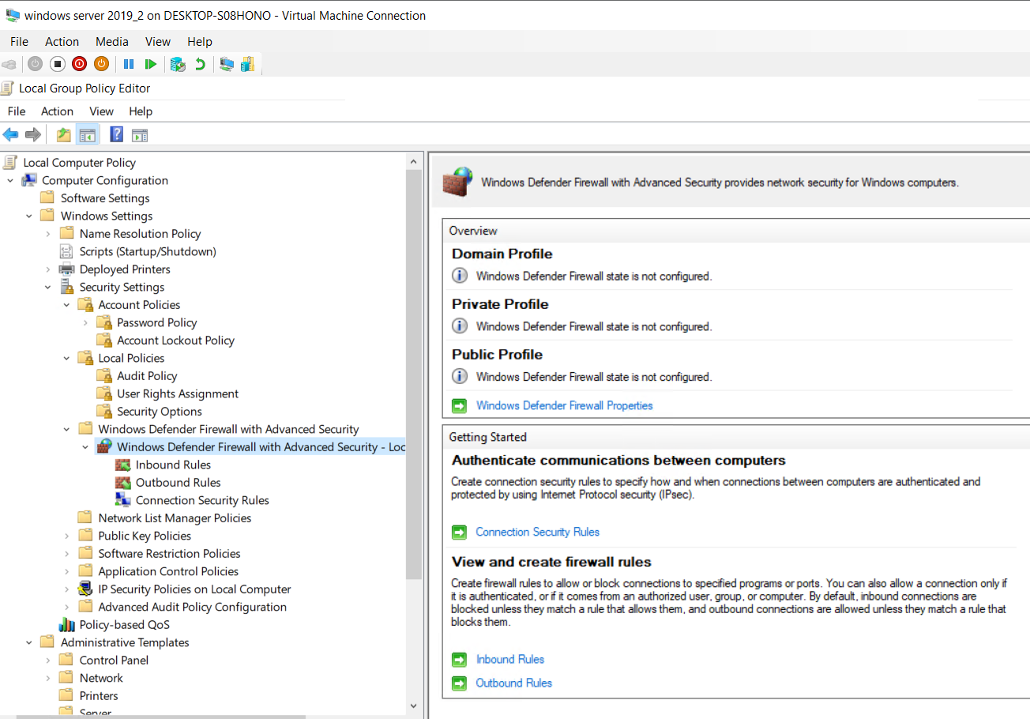
本機安全性原則 security settings

Slide 11
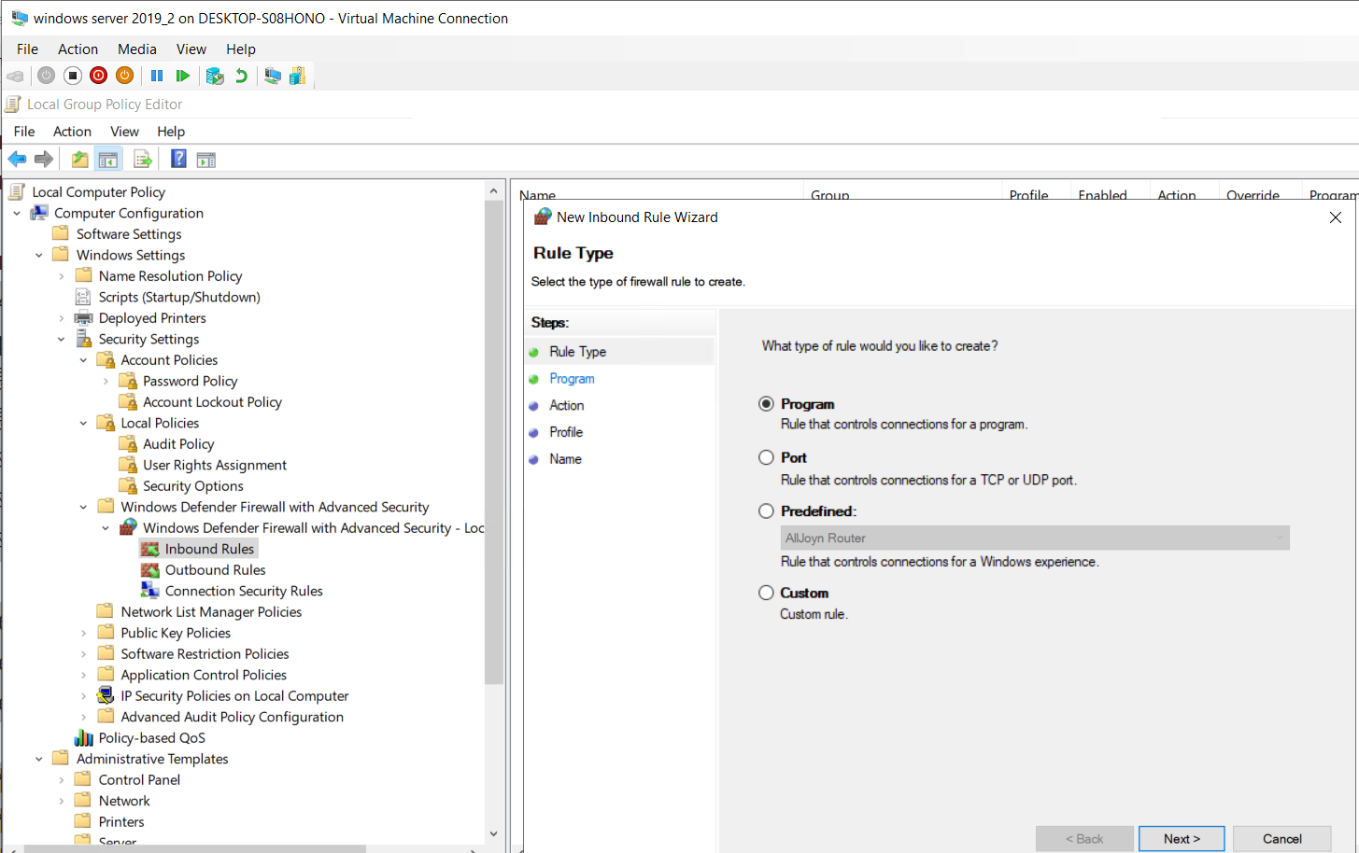
本機安全性原則 security settings

Slide 12
Windows Server Administration for Beginners
觀看次數：2,317,371次•2018年8月13日
https://www.youtube.com/watch?v=hZ2QiiHyTnU

